Slide 1







Thứ … ngày … tháng … năm 2021
Luyện từ và câu
Cách viết tên người, tên địa lý Việt Nam
Trang 68

Slide 2
ĐỐ VUI

Slide 3
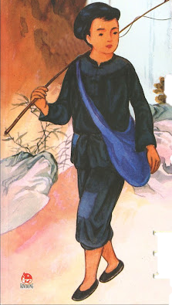
Người đội viên đầu tiên của Đội Thiếu niên Tiền phong Hồ Chí Minh
Kim Đồng
Quê ở tỉnh Cao Bằng

Slide 4
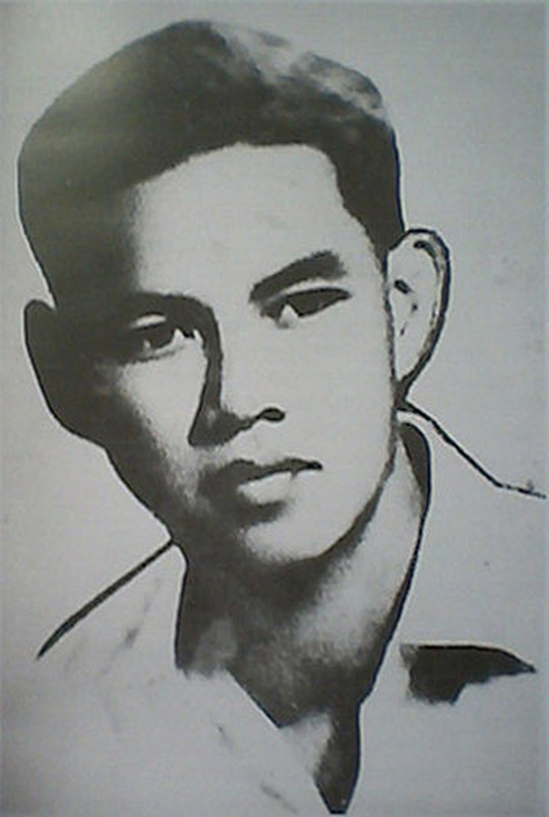
Người đoàn viên đầu tiên của Đoàn Thanh niên Cộng sản Hồ Chí Minh
Lý Tự Trọng
Quê ở tỉnh Hà Tĩnh

Slide 5
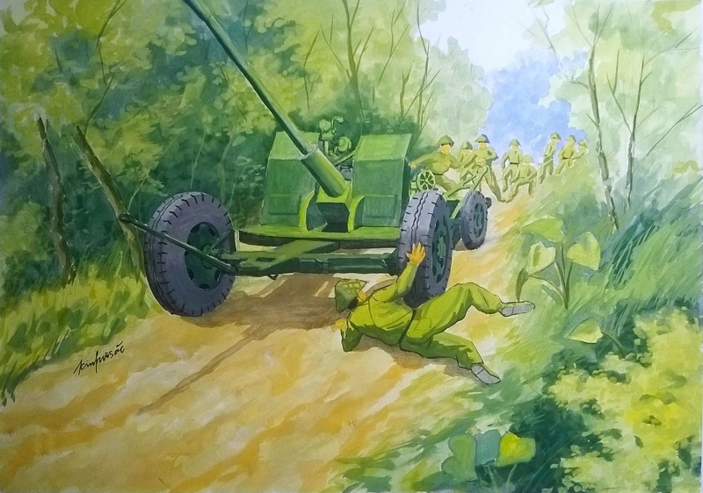
Người anh hùng đã hy sinh thân mình để cứu khẩu pháo không bị lăn xuống vực trong Chiến dịch Điện Biên Phủ
Tô Vĩnh Diện
Quê ở tỉnh Thanh Hóa

Slide 6
I. Nhận xét

Slide 7

Tên người
Kim Đồng
Gồm 2 tiếng
K
Đ
T
Lý Tự Trọng
L
T
Gồm 3 tiếng
Tô Vĩnh Diện
T
V
D
* Khi viết tên người Việt Nam cần viết hoa chữ cái đầu của mỗi tiếng tạo thành tên đó.

Slide 8
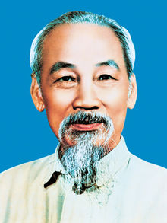
*Trong 2 cách viết sau, cách viết nào đúng chính tả?
a) Hồ Chí Minh
b) Hồ chí minh

Slide 9
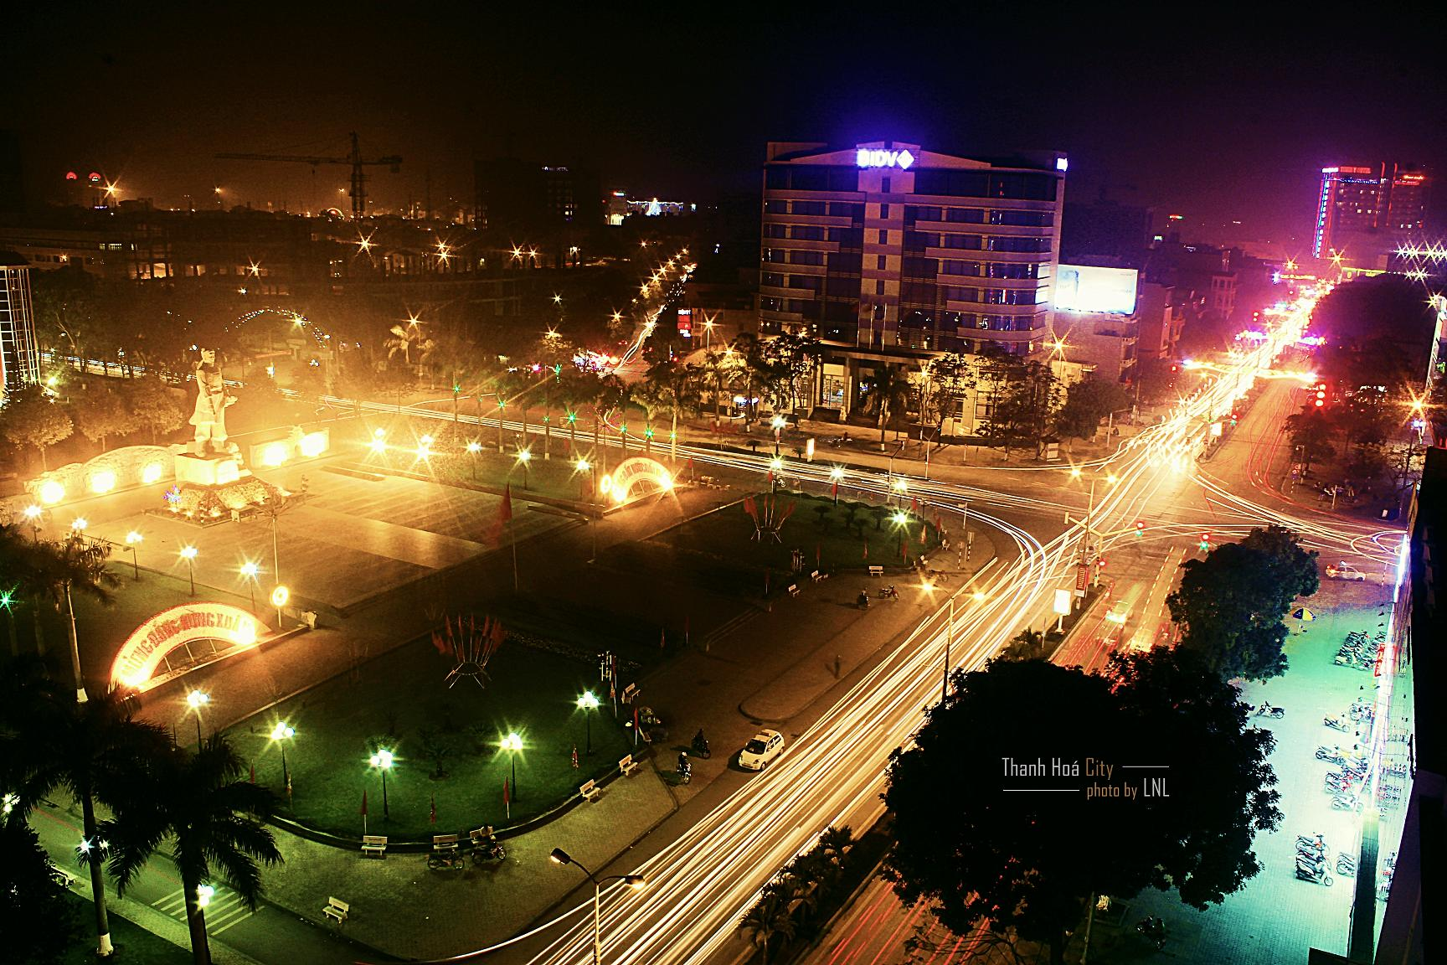
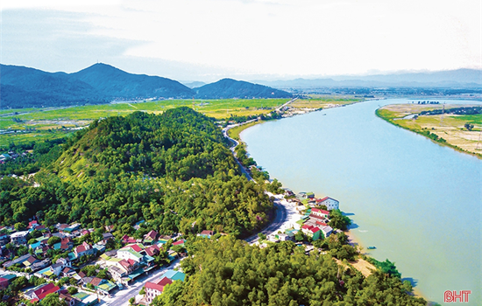
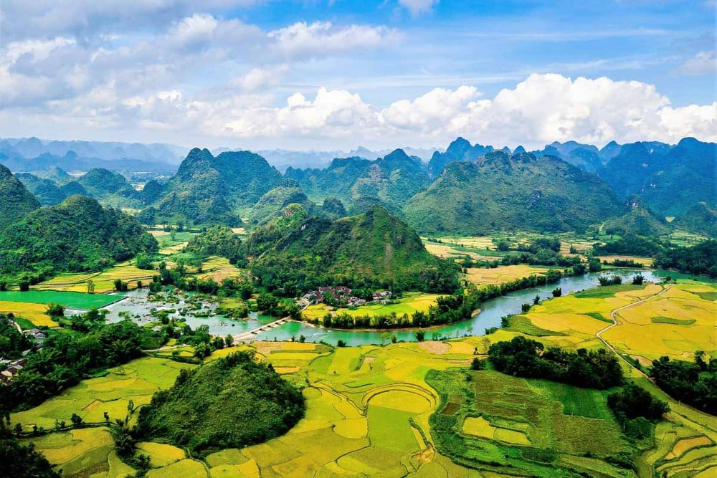
Tên địa lí
Cao Bằng
C
B
H
Hà Tĩnh
T
Thanh Hóa
T
H
Khi viết tên địa lí Việt Nam cần viết hoa chữ cái đầu của mỗi tiếng tạo thành tên đó.

Slide 10

GHI NHỚ
Khi viết tên người, tên địa lý Việt Nam cần viết hoa chữ cái đầu của mỗi tiếng tạo thành tên đó.

Slide 11

LUYỆN TẬP
1. Viết tên em và địa chỉ gia đình em.
Ví dụ: Nguyễn Thùy Linh
Địa chỉ: Số nhà 4, tổ 5, phường Phúc Lợi, quận Long Biên, thành phố Hà Nội.

Slide 12

2. Viết tên một số xã (phường, thị trấn) ở huyện (quận, thị xã, thành phố) của em.
Ví dụ:
phường Phúc Lợi/Giang Biên/Ngọc Lâm/Việt Hưng/Bồ Đề... quận Long Biên.
Lưu ý:
Các từ số nhà, phố, phường, quận, thành phố là danh từ chung, không viết hoa.
Một số trường hợp đặc biệt, phường, quận, thành phố nếu đi cùng với chữ số, tên người, tên sự kiện lịch sử thì cũng sẽ được viết hoa.
VD: Quận Ba Đình, Thành phố Hồ Chí Minh, Phường Điện Biên Phủ

Slide 13

3. Viết tên và tìm tên trên bản đồ
a) Các quận, huyện, thị xã hoặc tỉnh, thành phố của em.
b) Các danh lam thắng cảnh, di tích lịch sử ở tỉnh hoặc thành phố của em.

Slide 14
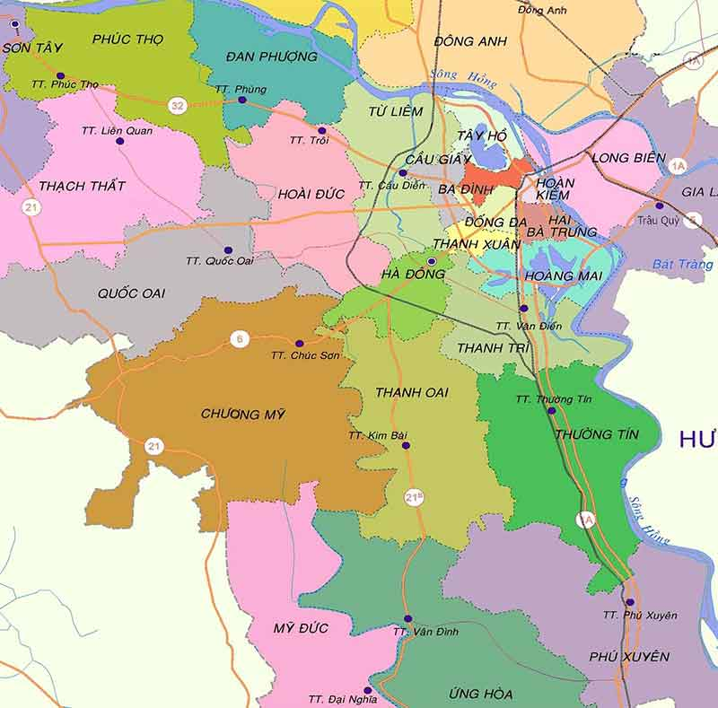
a) Các quận, huyện, thị xã hoặc tỉnh, thành phố của em.

Slide 15
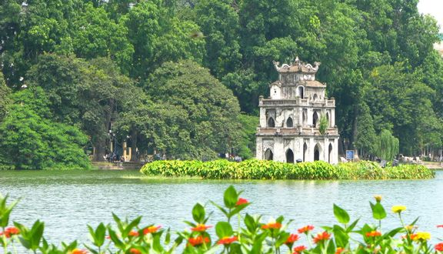
b) Các danh lam thắng cảnh, di tích lịch sử ở tỉnh hoặc thành phố của em.
Hồ Gươm (Hồ Hoàn Kiếm)
Quận Hoàn Kiếm

Slide 16
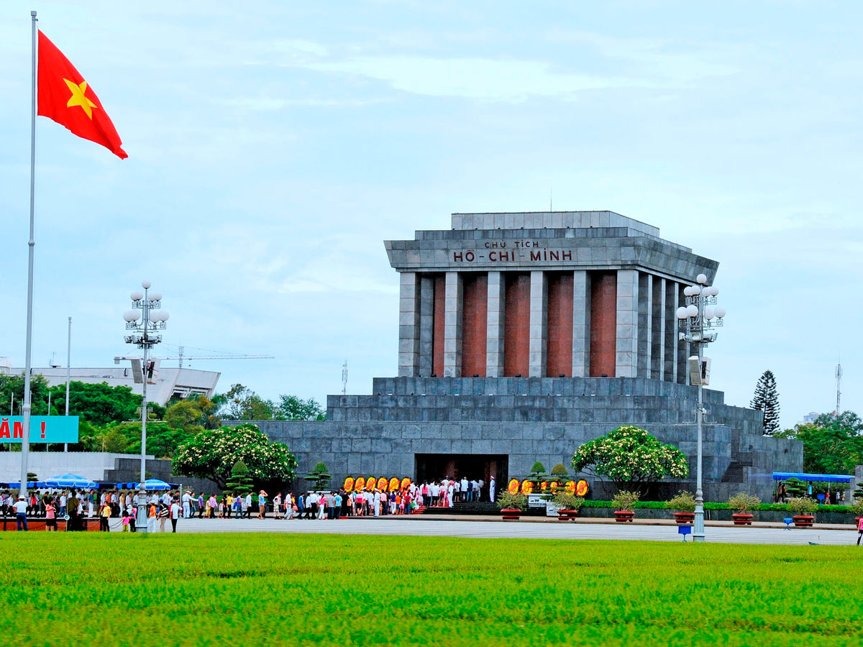
Lăng Chủ tịch Hồ Chí Minh
Quận Ba Đình

Slide 17
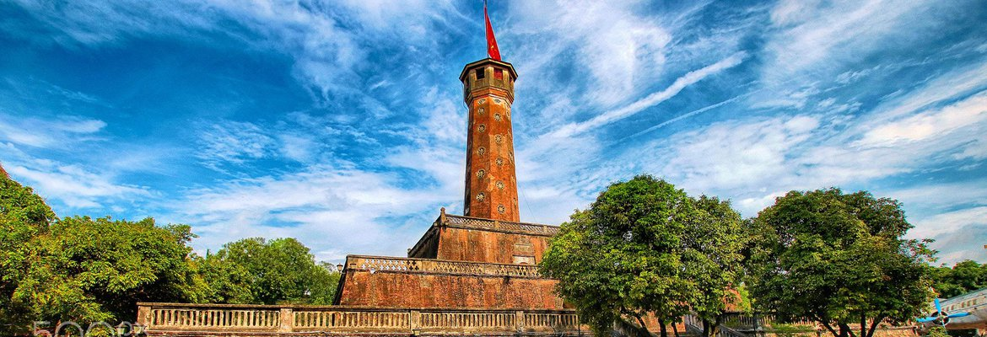
Cột cờ Hà Nội
Quận Ba Đình

Slide 18
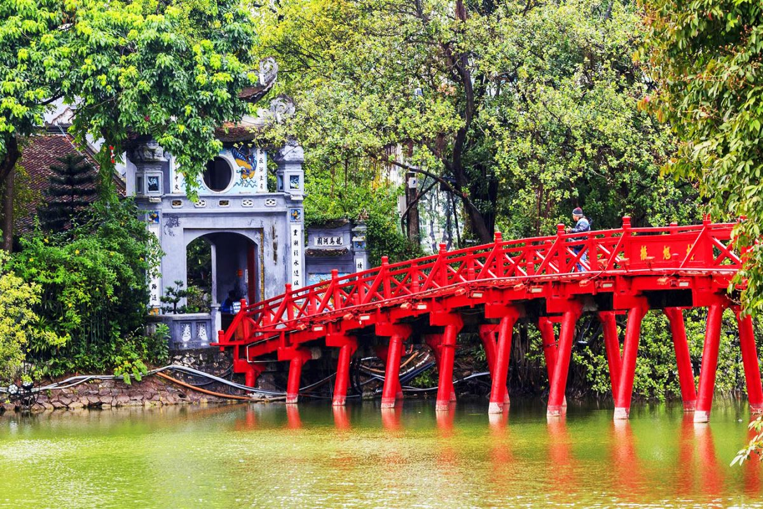
cầu Thê Húc
Quận Hoàn Kiếm

Slide 19
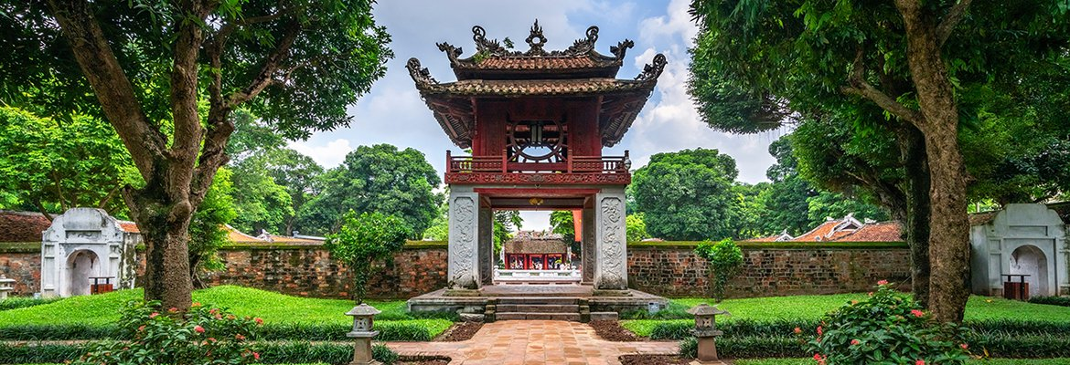
Văn Miếu - Quốc Từ Giám
Quận Đống Đa

Slide 20
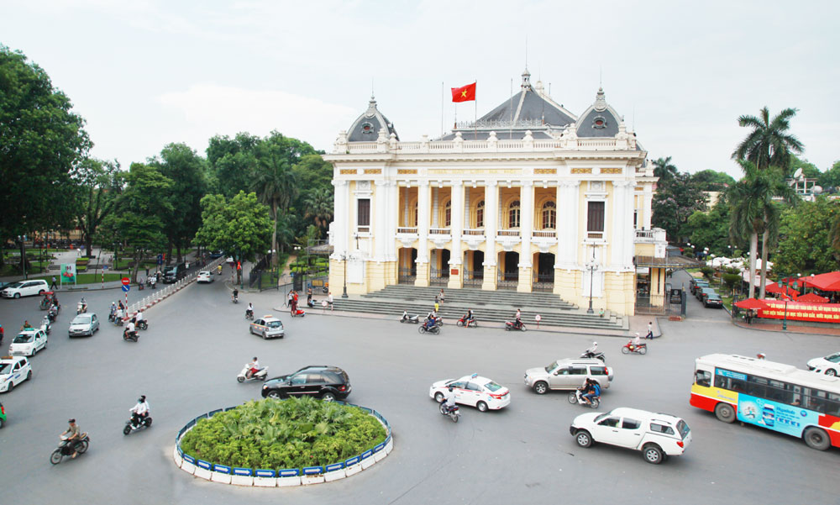
Nhà hát Lớn Hà Nội
Quận Hoàn Kiếm

Slide 21

Dặn dò
- Xem lại bài.
- Chuẩn bị trước bài “Luyện tập viết tên người, tên địa lí Việt Nam”, (SGK trang 74).

